Slide 1

ДЕПАРТАМЕНТ ОБРАЗОВАНИЯ ЯРОСЛАВСКОЙ ОБЛАСТИ
ГАУ ДПО ЯО «ИНСТИТУТ РАЗВИТИЯ ОБРАЗОВАНИЯ»
ЯРОСЛАВСКИЙ ГОСУДАРСТВЕННЫЙ ПЕДАГОГИЧЕСКИЙ УНИВЕРСИТЕТ ИМ. К.Д.УШИНСКОГО
ОБЩЕСТВЕННАЯ ОРГАНИЗАЦИЯ «ЛИДЕРЫ СЕЛЬСКИХ ШКОЛ»
МЕЖРЕГИОНАЛЬНАЯ НАУЧНО-ПРАКТИЧЕСКАЯ КОНФЕРЕНЦИЯ
«ИННОВАЦИОННАЯ ДЕЯТЕЛЬНОСТЬ СЕЛЬСКИХ ОБРАЗОВАТЕЛЬНЫХ ОРГАНИЗАЦИЙ: РЕЗУЛЬТАТЫ И ПЕРСПЕКТИВЫ РАЗВИТИЯ»
Проблемная группа Толерантная образовательная среда: педагоги, родители, дети
Руководители группы Кораблёва А.А., Медведева С.А.
27 февраля-5 марта 2018 года
Ярославль

Slide 2
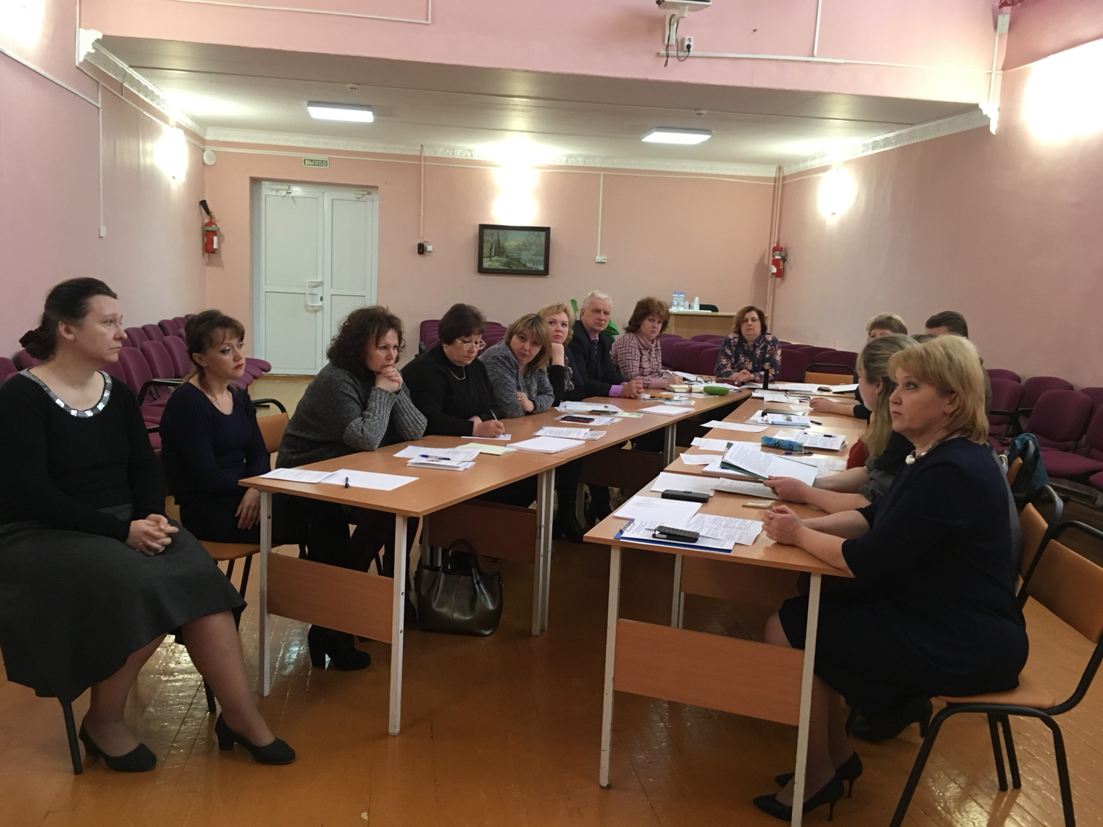
Краткая информация о работе секции
Секция проводилась на базе МОУ Фоминская СШ

Slide 3
Краткая информация о работе секции
Школы, входящие в проблемную группу: МОУ Фоминская СШ, МОУ Емишевская СШ, МОУ Столбищенская СШ, МОУ Лучинская СШ, МОУ Скоковская СШ
Гости на секции: МОУ Карачихская СШ, МОУ Сарафоновская СШ, МОУ Константиновская СШ, МОУ Чебаковская СШ, г. Тутаев МОУ СШ № 7, ИОЦ г. Тутаева, МЦ Галактика (г. Тутаев)
Количество участников: 25 человек

Slide 4
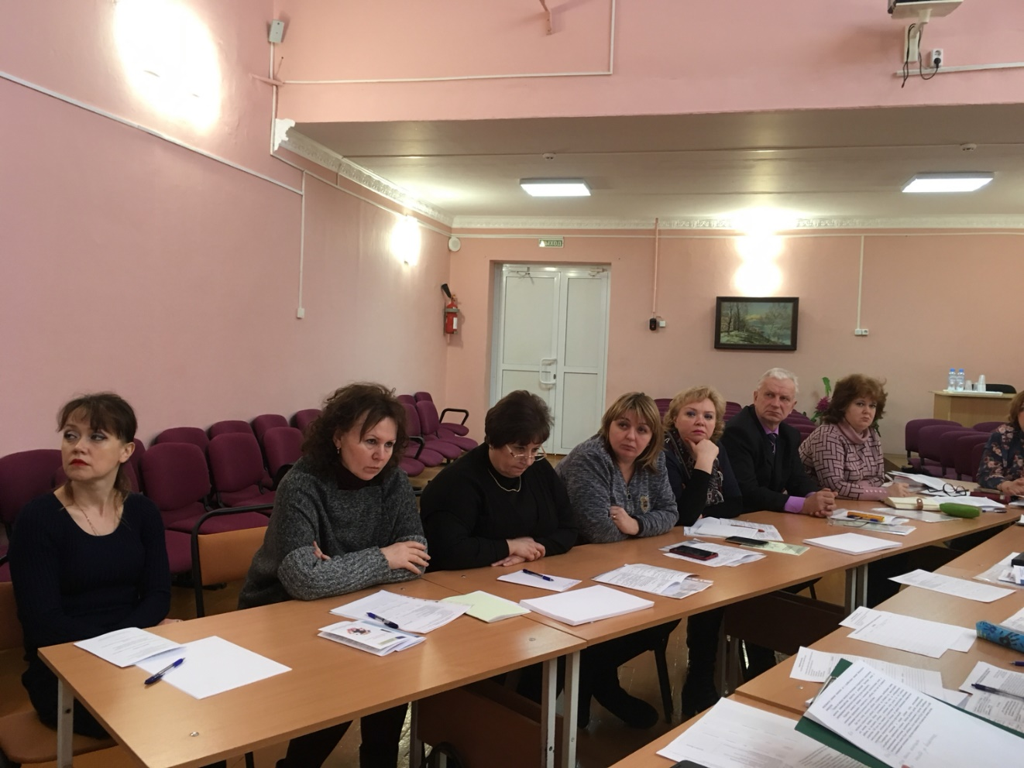
Краткая информация о работе секции

Slide 5
Краткая информация о работе секции
Панорама открытых занятий:
Урок литературы в 7 классе «Любить всем теплом и светом своего сердца» (Мохова Е.А.)
Урок обществознания в 6 классе «Быть разными – это хорошо?!» (Оксем К.В.)
Психологический тренинг в 6 классе «Терпи – МЫ» (Овсяникова А.В., Больдюсова Ю.С.)
Классный час во 2 классе «Что такое толерантность?» (Шаверова С.А.)
Психолого-педагогическое занятие с элементами тренинга «Стать принятым и признанным!» (Гренадерова Ю.В.)

Slide 6
Краткая информация о работе секции
Выступления на пленарном заседании:
Кораблева А.А. Толерантная образовательная среда: от понятия к технологии
Медведева С.А. Воспитание уважительного толерантного отношения к национальному достоинству людей у участников образовательных отношений
Лыкова С.И. Формирование ТОС в условиях инклюзивного образования
Туманова М.О. Формирование ТОС в условиях лагеря
Селицкий Д.А. Формирование ТОС ресурсами школьного музея

Slide 7
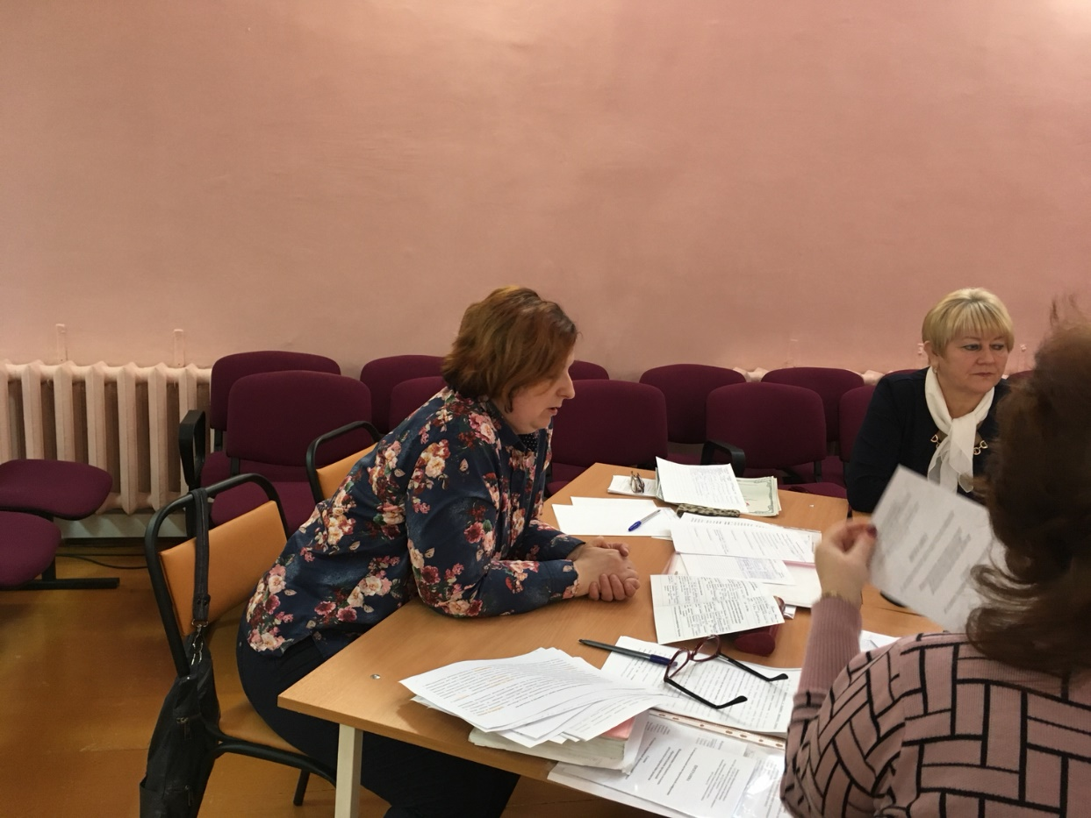
Краткая информация о работе секции

Slide 8
Результаты работы проблемной группы
Проведение видеотрансляции по освещению вопросов, связанных с созданием ТОС;
  Проведение открытых занятий с обучающимися по проблематике группы;
  Обмен опытом и его обобщение;
  Создание ТОС в сельских школах-участниках проблемной группы.
27 февраля-5 марта 2018 года
Ярославль

Slide 9
Актуальные проблемы:
  Cоздание ТОС средствами учебного процесса
  Инклюзивное образование как результат создания ТОС
  Воспитание толерантности в рамках гражданско-правового образования
27 февраля-5 марта 2018 года
Ярославль

Slide 10
Перспективные идеи, задачи
  Обобщение и систематизация опыта;
  Популяризация эффективных практик создания ТОС в сельских школах.
27 февраля-5 марта 2018 года
Ярославль

